Slide 1
Пищеварительные железы
Слюнные железы
Печень
Поджелудочная железа

Slide 2
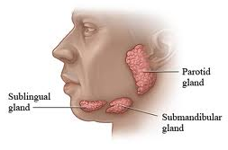
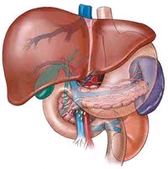
ПИЩЕВАРИТЕЛЬНЫЕ ЖЕЛЕЗЫ
ОТДЕЛЫ ЖКТ
Передний
Средний
Задний
ЖЕЛЕЗЫ
Слюнные железы
ПЕЧЕНЬ, ПЖЖ
Эктодерма
РОТОВАЯ ПОЛОСТЬ
Энтодерма
ДВЕНАДЦАТИПЕРСТНАЯ КИШКА

Slide 3
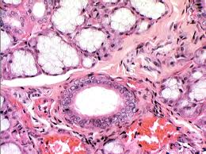
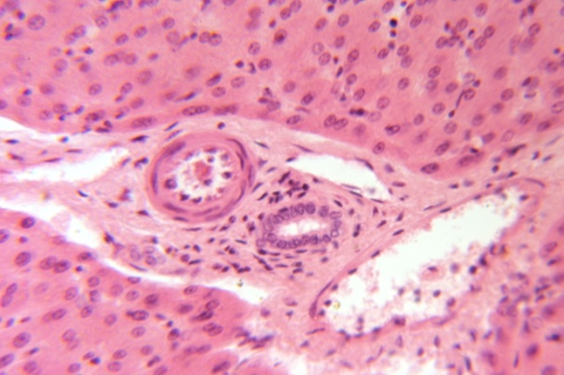
ПИЩЕВАРИТЕЛЬНЫЕ ЖЕЛЕЗЫ
ОБЩАЯ ХАРАКТЕРИСТИКА
Тип строения – паренхиматозный дольчатый
Паренхима – специализированный эпителий
Эпитедий формирует:
- Секреторную часть
- Выводные протоки
Строма – соеинительная ткань
- Капсула (ПлСТ)
- Междольковые перегородки (РВСТ) - содержат ТРИАДЫ
- Внутридольковая РВСТ - с капиллярами

Slide 4
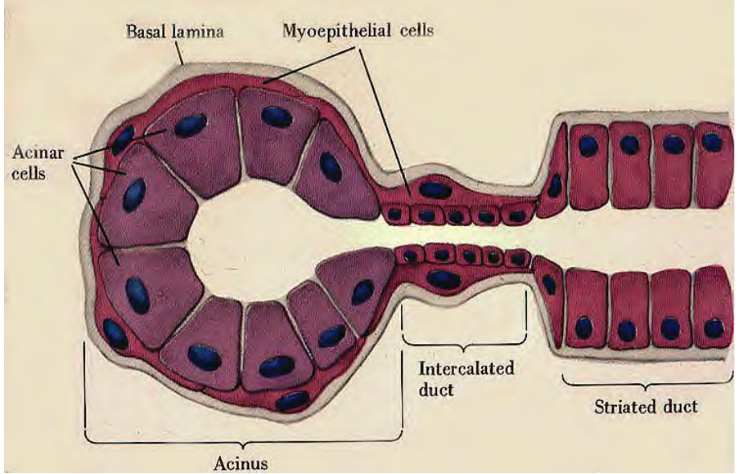
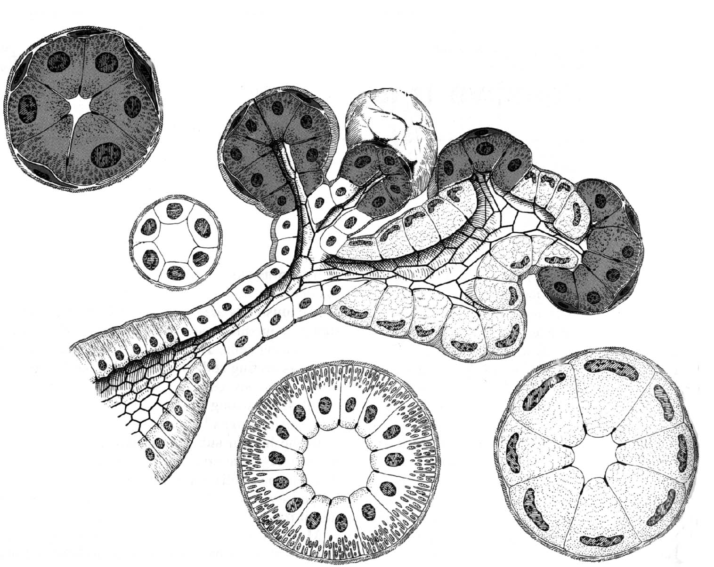
СЛЮННЫЕ ЖЕЛЕЗЫ
СЕКРЕТОРНАЯ ЧАСТЬ
Концевые отделы:
серозные
смешанные
слизистые
СИСТЕМА ВЫВОДНЫХ ПРОТОКОВ
- Вставочные
Исчерченные
Междольковые
Проток железы
1
2
3
4

Slide 5
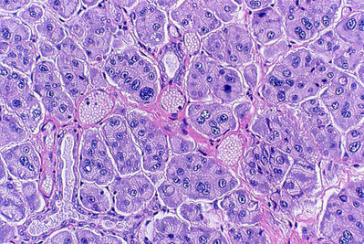
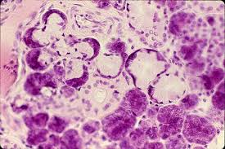
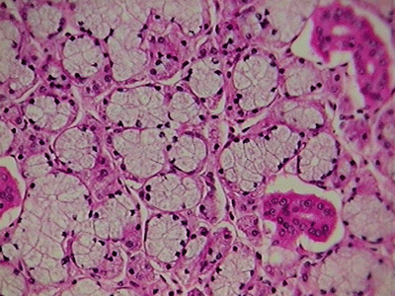
ДИАГНОСТИКА СЛЮННЫХ ЖЕЛЕЗ
Околоушная железа
Поднижнечелюстная железа
Подъязычная железа

Slide 6
ИННЕРВАЦИЯ СЛЮННЫХ ЖЕЛЕЗ
Вегетативняа нервная система:
Парасимпатический контроль – Ах
- Симпатические нервы - вазомоторные
! Снижение саливации при стрессе

Slide 7
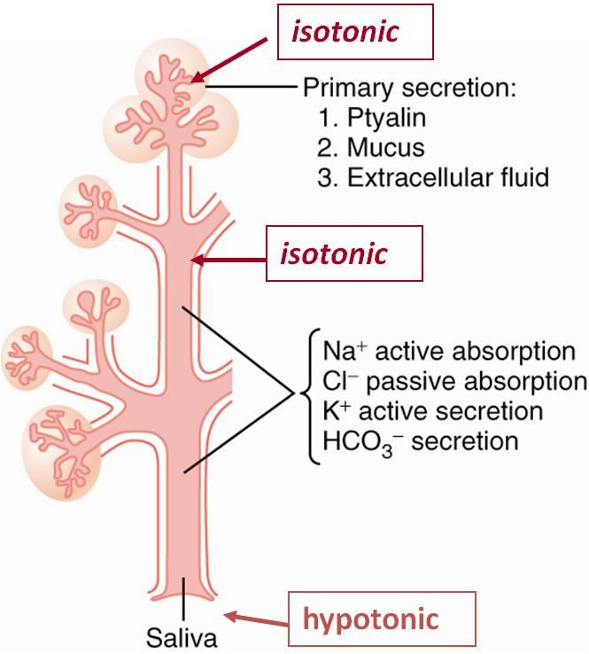
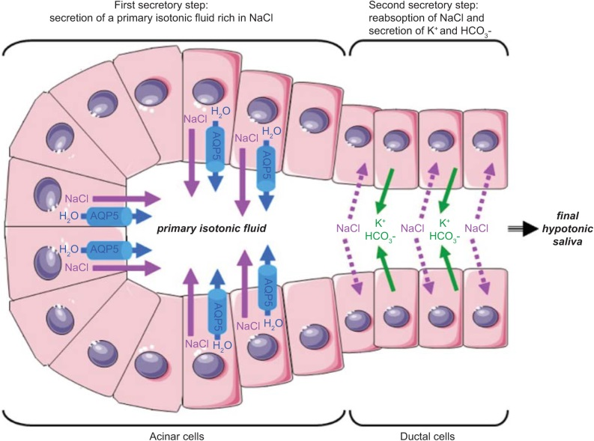
Этапы продукции слюны

Slide 8
СОСТАВ СЛЮНЫ
Вода
Ионы: бикарбонаты, калий, натрий, хлор
Гликопротеины: муцины
Белки: ферменты, иммуноглобулины, микробицидные агенты, факторы роста
Десквамированные клетки
рН – 7,0

Slide 9
СЛЮННЫЕ ЖЕЛЕЗЫ
Зачем нужна слюна?
ФУНКЦИИ СЛЮНЫ
Пищеварительная
Защита слиизстой оболочки от повреждения
Антимикробная защита
Регенерация слизистой оболочки ротовой полости
Поддержание гомеостаза зубов – пелликула, реминерализация эмали
Синдром Шегрена!

Slide 10
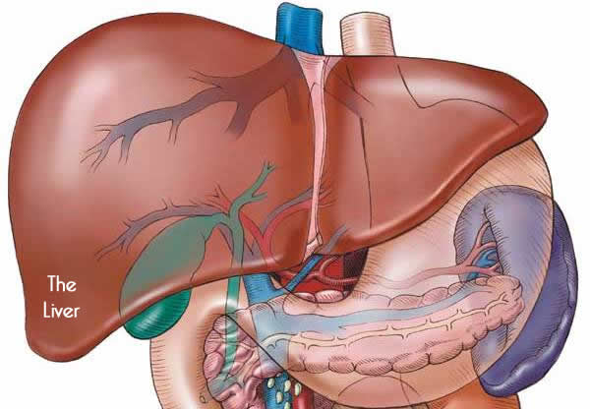
ПЕЧЕНЬ
Тип строения – паренхиматозный дольчатй
Строма – капсула + РВСТ (слабо развита) ! Триады
Паренхима – Специализированный эпителий:
Структурно-функциональная единица – долька

Slide 11
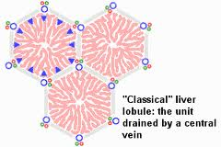
ПЕЧЕНОЧНАЯ ДОЛЬКА
Полигональной формы
В центре – центральная вена
Определение границ дольки – по триадам
4. В дольке – радиально расположены печеночнае балки (пластинки)
4. Между пластинками – синусоидные капилляры

Slide 12
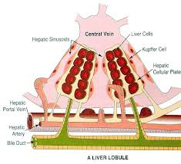
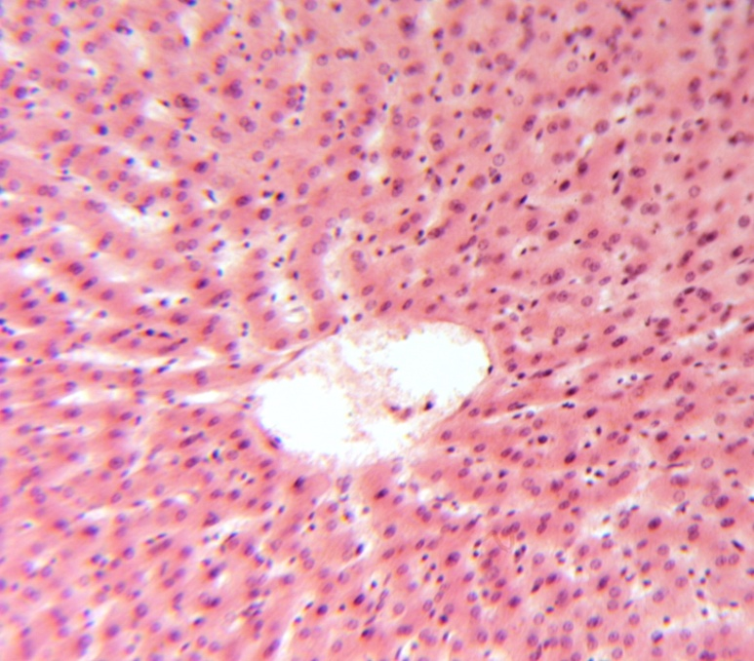
ПЕЧЕНОЧНАЯ ДОЛЬКА

Slide 13
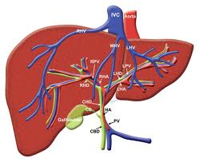
ПЕЧЕНЬ
Кровоснабжение печени
Приток крови к дольке
Пееночная артерия - - - - - Междольковая артерия
Воротная вена - - - - - - - - -Междольковая вена
Внутридольковая циркуляция
Синусоидные капилляры- - -Центральная вена (венула)
Отток крови
Собирательная вена - - - - - Печеночные вены

Slide 14
ЗОНЫ ПЕЧЕНОЧНОЙ ДОЛЬКИ
ЦЕНТРАЛЬНАЯ – повыше риск поражения при СН
ПЕРИФЕРИЧЕСКАЯ - повреждение при интоксикации
Направление тока крови – к центру (pO₂)
На периферии – терминальная пластинка – низко дифференцированные клетки (rрегенерация egeneration)

Slide 15
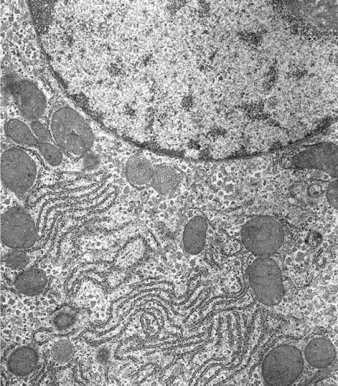
ГЕПАТОЦИТЫ
Кубической формы
Округлое светлое ядро (2) с ядрышками
Свтелые (оксифильные) и темные (базофильные) гепатоциты
Развит синтетический аппарат (ГрЭПС, ГлЭПС, КГ)
Лизосомы, Пероксисомы
Митохондрии – много, + включения (гликоген, липиды)
Расположены в 2 ряда

Slide 16
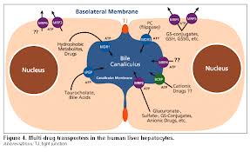
АРХИТЕКТОНИКА ГЕПАТОЦИТОВ
Между соседними гепатоцитами – желчный капилляр
Стенка ЖК образована плазмолеммами соседних гепатоцитов

Slide 17
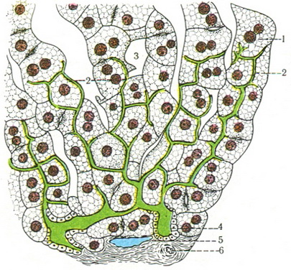
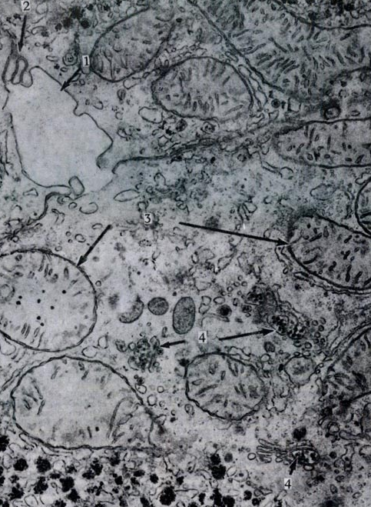
Почему в норме желчь не поступает в кровь?
Целостность гепатоцитов
Плотные контакты

Slide 18
ФУНКЦИИ ПЕЧЕНИ
Метаболизм углеводов, липидов
Депо нутриентов, витаминов, микроэлементов
Продукция белков плазым крови (альбумины, трансферрин, факторы свертывания крови)
Метаболизм пигментов (билирубин)
Участие в метаболизме железа
Экзокринная - продукция желчи
Детоксикация (нейтрализация ядов, токсинов, лекарственных препаратов, деактивация гормонов)
Кроветворная (в эмбриогенезе)
Регуляция гемопоэза (тромбопоэтин)

Slide 19
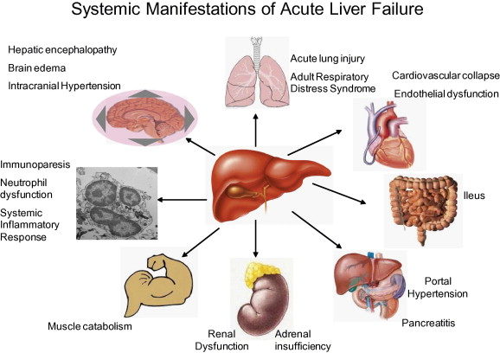
Функциональное значение печени

Slide 20
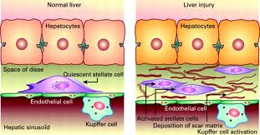
Роль стромальных клеток в гистофизиологии печени
Пространство Диссе
Эндотелий (синусоидный тип)
Клетки Купфера – макрофаги – защита (цитокины, металлопротеиназы)
Большие гранулярные лимфоциты (NK) – противоопухолевая защита
Липоциты (клетки Ито) – депо вит. А, E, D; образование ретикулярных волокон (фиброз)

Slide 21
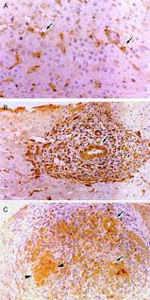
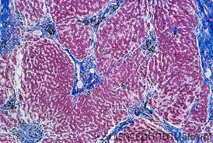
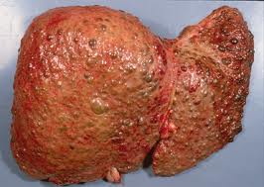
Роль стромальных клеток в гистофизиологии печени

Slide 22
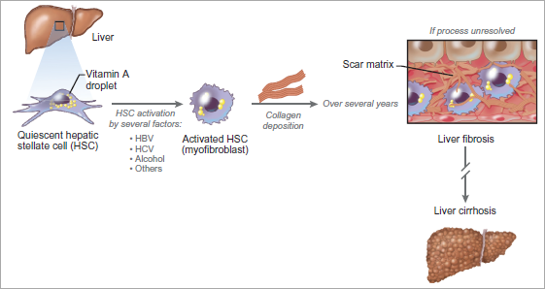
Трансформация липоцитов в миофибробласты - фиброз - цирроз

Slide 23
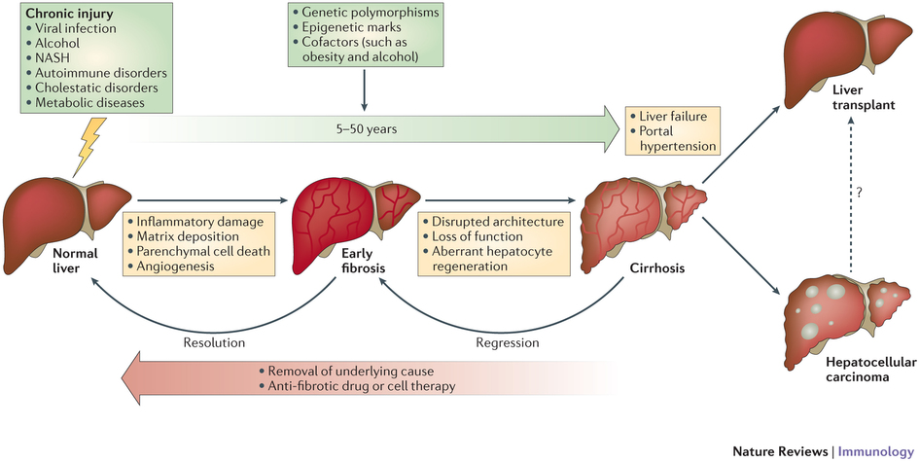
Общие закономерности развития патологии печени

Slide 24
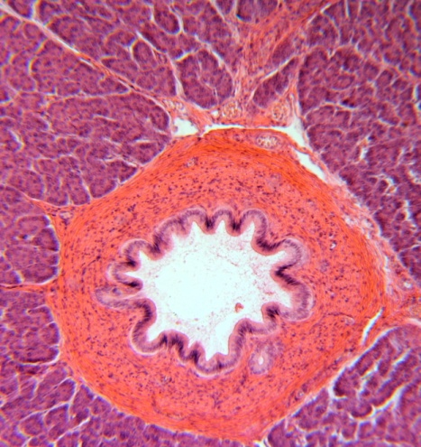
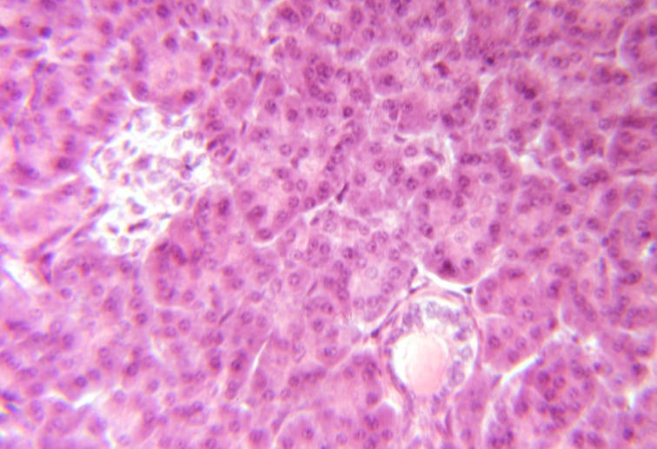
ПОДЖЕЛУДОЧНАЯ ЖЕЛЕЗА
Тип строения – парензиматозный дольчатый (хорошо выражены дольки
Строма
- капсула (ПлСТ)
- Междольковые перегородки + Триады
- Внутридольковая РВСТ + МЦР
3. Парнехима – специализированный эпителий :
4. Две чати :
- экзокринная (97%) – ацинусы + протоки
- эндокринаня (3%) – островки

Slide 25
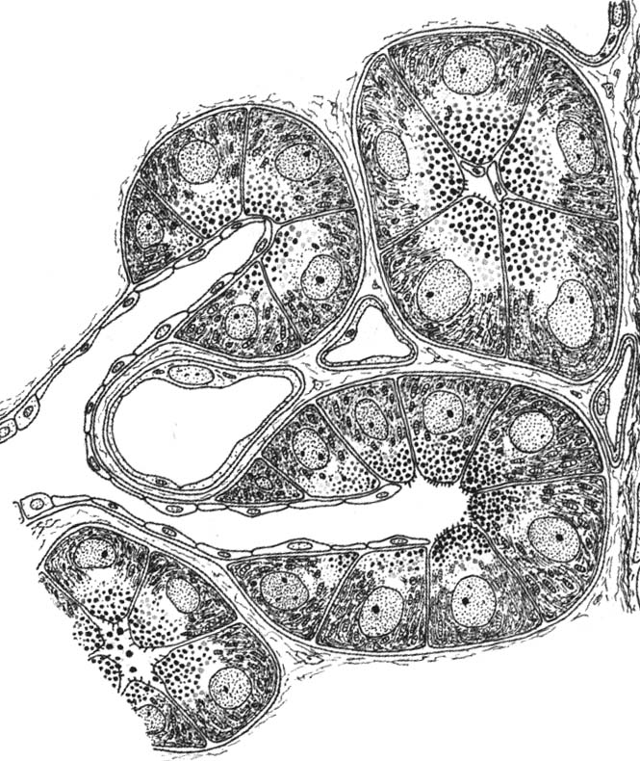
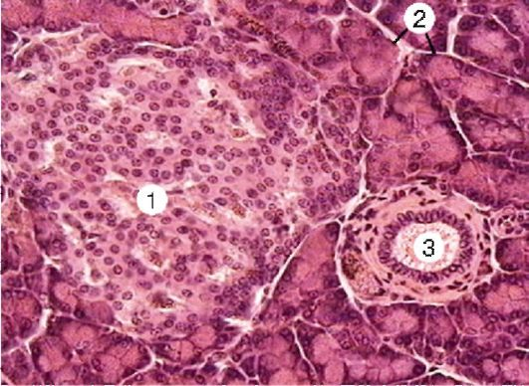
Экзокринаня часть ПЖЖ - источник ферментов
Структурная единица - aцинус
Ацинус включает
- ациноциты – секреторные клетки
- центроацинозные клетки – начало вставочных выводных протоков
3. В ациноците 2 зоны
- гомогенная
- зимогенная

Slide 26
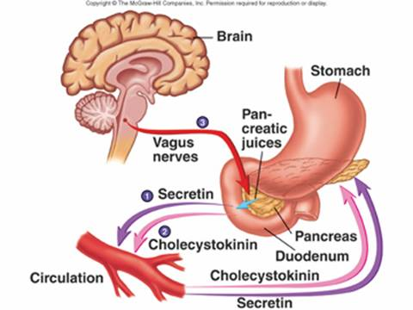
Пищеварение всегда сопровождается стимуляцией экзокринной части ПЖЖ

Slide 27
Регуляция секреторной активности ПЖЖ
Центральная регуляция – n. vagus – Ach
2. Энтеро-эндокринные клетки
- I-клетки
- S-клетки
- D-клетки
- D1-клетки
- EC-клетки
- L-клетки
3. Панкреатические островки
D-клетки
PP-клетки
Уровень глюкозы в крови
Поступление и состав пищи
Работа печени
Мышечная работа

Slide 28
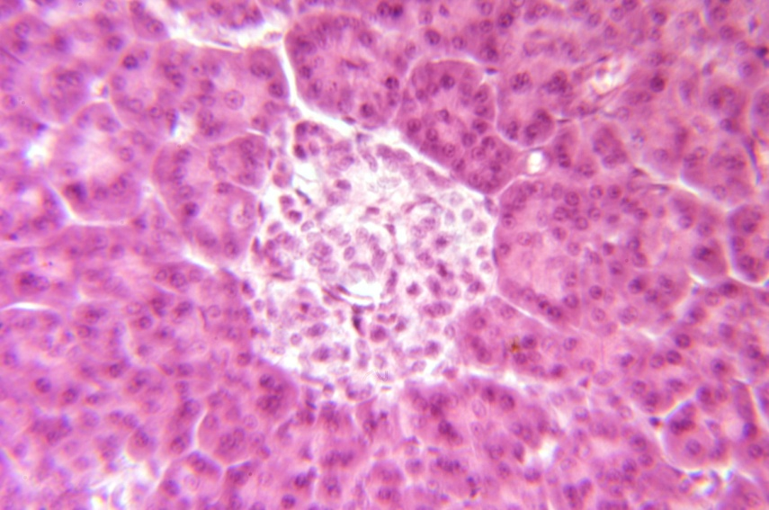
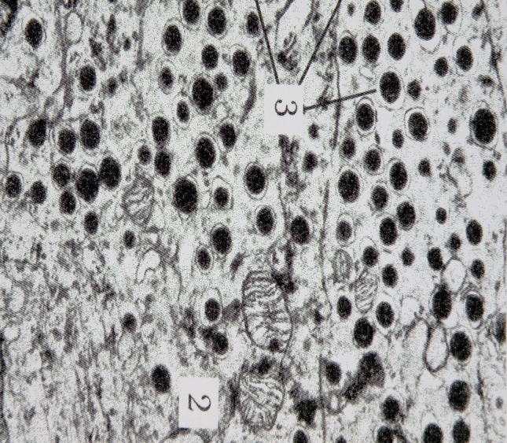
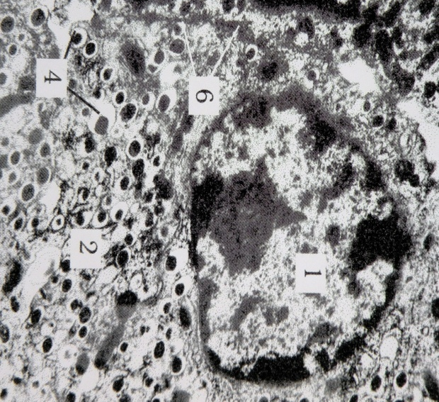
ЭНДОКРИННЫЕ ОСТРОВКИ
Виды клеток
A-клетки – ГЛЮКАГОН
B-клетки - ИНСУЛИН
D-клетки – СОМАТОСТАТИН
D1-клетки– ВИП
PP-клетки – ПАНКРЕАТИЧЕСКИЙ ПОЛИПЕПТИД

Slide 29
Спасибо за внимание!
Сулаева О.Н.

